Slide 1

Web购物系统
131112班
第九组

Slide 2

小组成员：
13111211 任娜娜
13111147 吴晓亮
13111182 蔡顺达
13111184 王嘉辉
13111212 贾 倍
13111213 周梦婷

Slide 3
项目简介
web购物系统
该系统主要包括客户端和服务端两大模块
用户分为两种：商家和客户，用户登录系统来启动客户端，与服务端进行通信。
客户可以进行登录注册、商品信息浏览、商品选择、商品购买等功能；商家进行商品的管理。
服务器通过连接数据库维护着多张表。

Slide 4
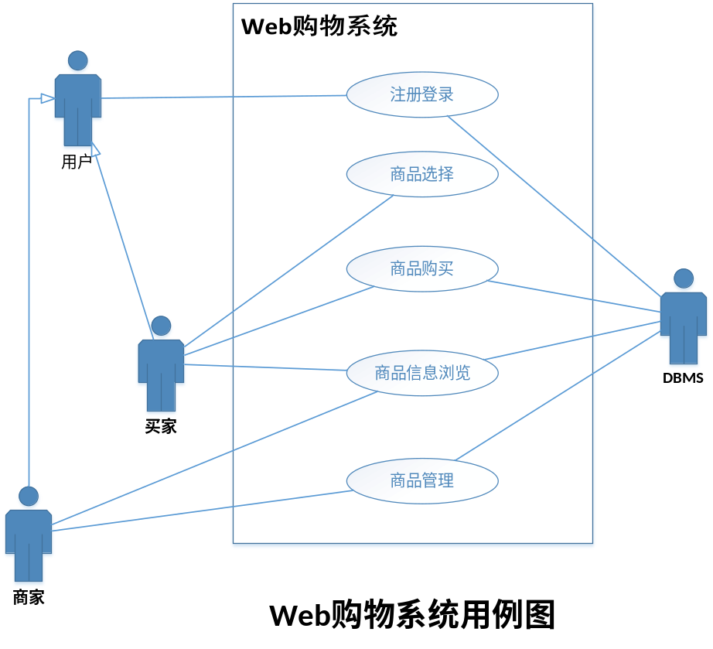
功能需求建模
用例图—全局功能需求建模

Slide 5
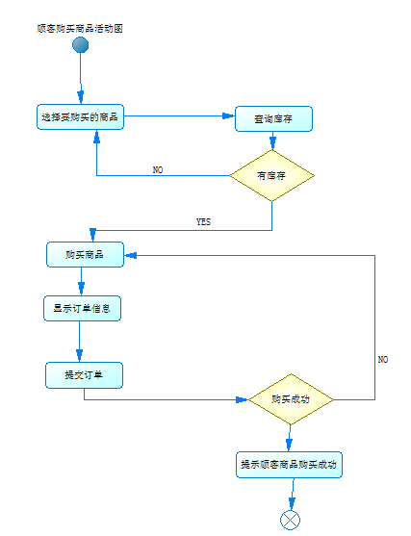
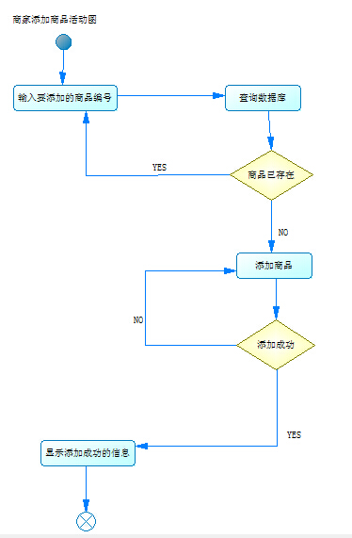
功能需求建模
活动图—进行细化

Slide 6
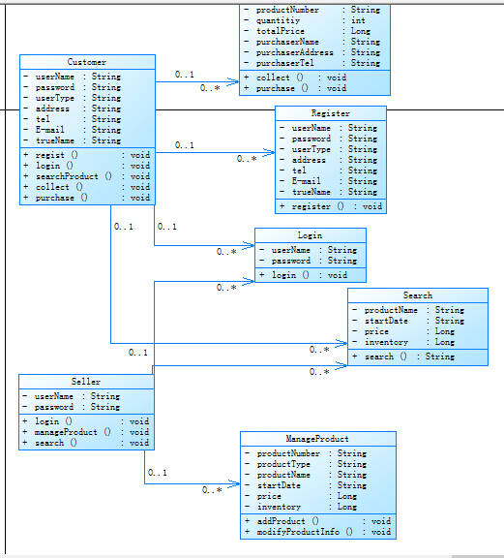
内容建模
静态建模
- UML类图
- 内容的结构
方面

Slide 7
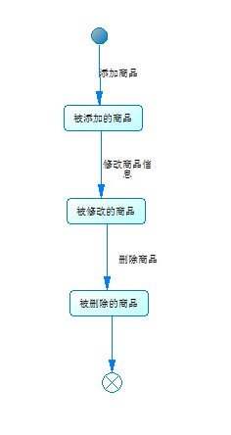
内容建模
动态建模
- UML状态图
- 内容的行为方面

Slide 8
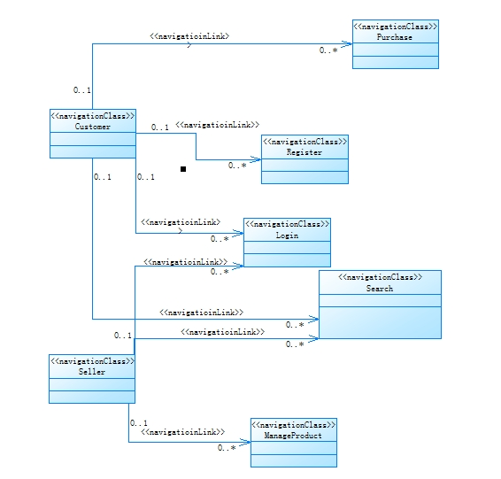
超文本建模
静态建模
- 超文本结构模型
- 类和对象在超文本
中表示为节点
- 转换规则和按需添
加的一些链接
- «navigation class»：
导航节点
- «navigation link»：
导航链接

Slide 9
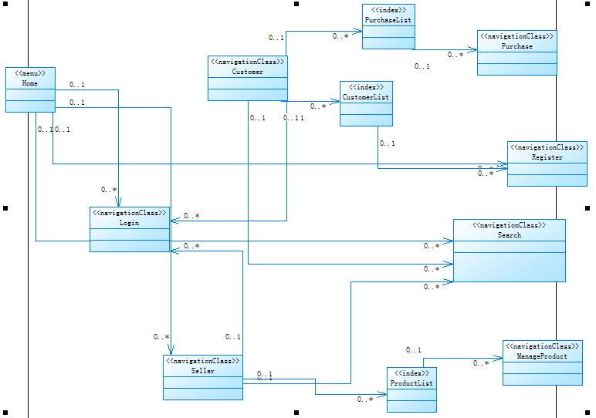
超文本建模
动态建模
- 简化访问模型

Slide 10
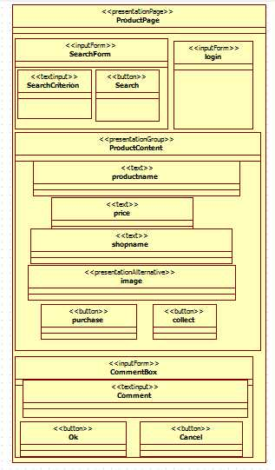
展示建模
静态建模
- 页面简单展示
模型

Slide 11
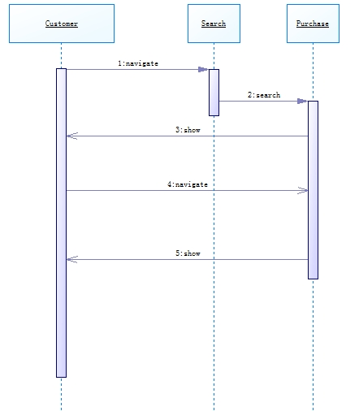
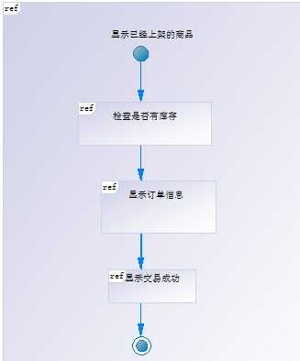
展示建模
动态建模
交互图 序列图

Slide 12
适应性建模
静态建模
- 不同上下文
不同模型

Slide 13
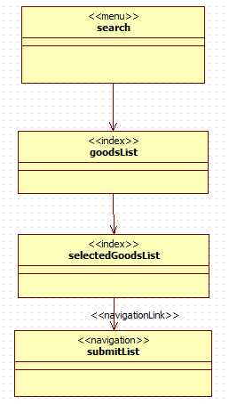
适应性建模
动态建模
- 一个模型+适应性规则

Slide 14
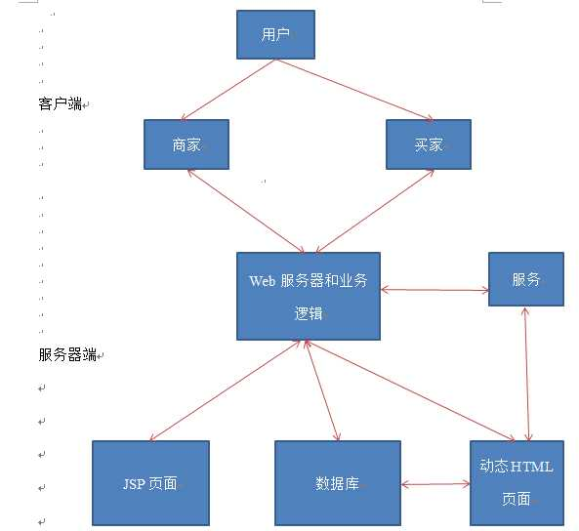
层次架构
两层架构
- 客户端
- 服务端

Slide 15
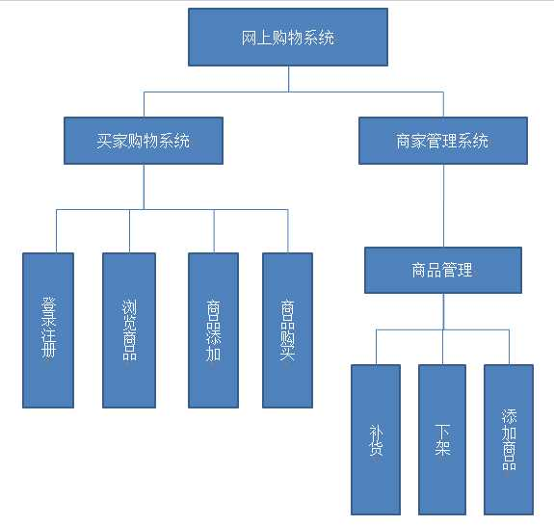
架构图

Slide 16
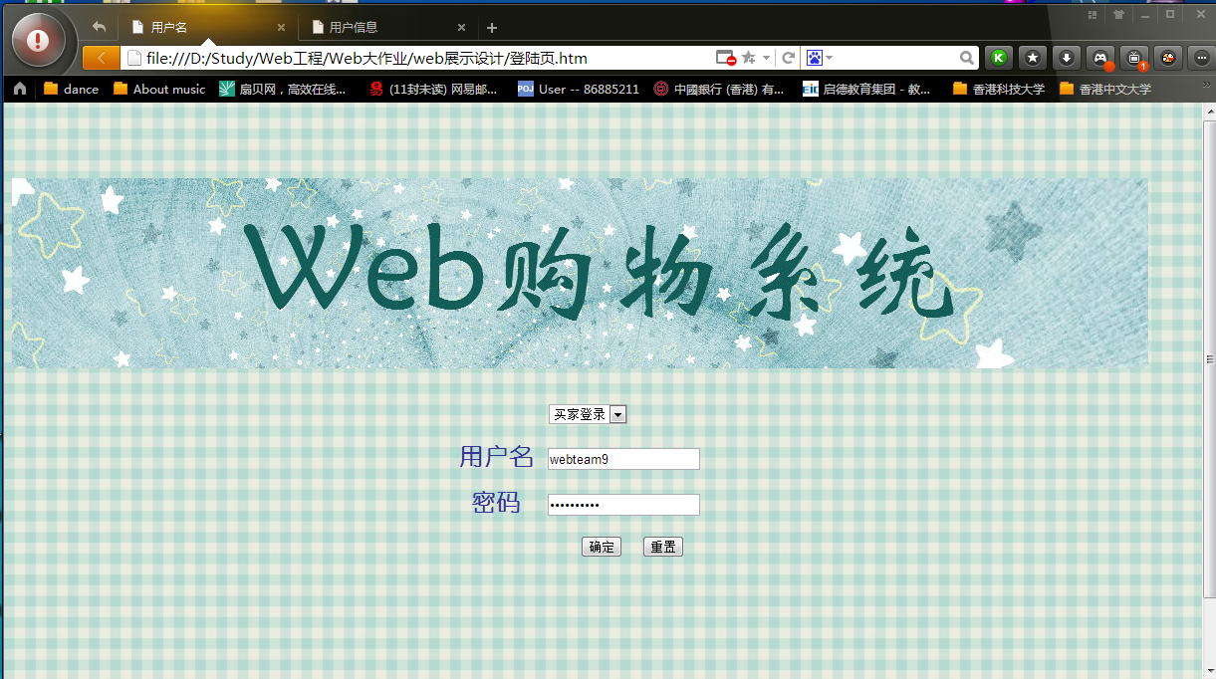
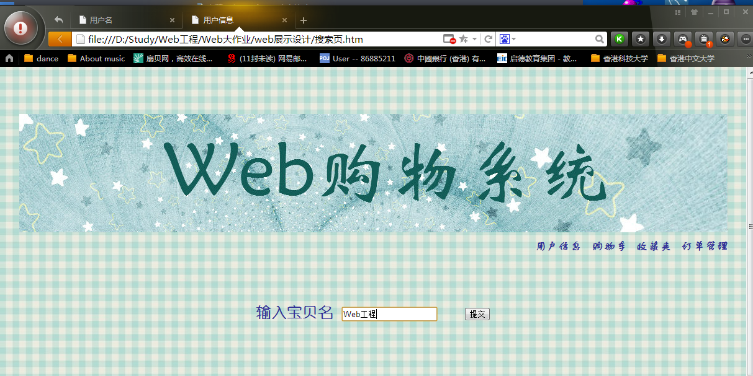
展示设计

Slide 17
内容设计
背景设计
网页背景采用蓝白格子相间
字体和字号
网页中的标签采用幼圆、五号字体
信息组织
提供分类搜索，同时对于搜索结果可以分类展示，以求达到信息以获取的目的。

Slide 18
谢谢！

